Slide 1
Встреча весны в обычаях и традициях моего народа
МБОУ «Тыловайская средняя общеобразовательная школа»
Выполнила : Корепанова Валентина,
ученица 5 класс
МБОУ «Тыловайская СОШ»,
Руководитель: Бегенеева Елена
Рудольфовна, педагог дополнительного
образования МБОУ «Тыловайская СОШ»
с.Тыловай, 2016г

Slide 2
Цель работы:
знакомство с русскими и удмуртскими народными обычаями и традициями, связанными со встречей весны.
Задачи:
узнать, какие народные традиции связаны с обращением к природе;
выяснить особенности обычаев встречи весны в нашем крае;
узнать, сохранились ли традиции прошлого в наши дни;

Slide 3
Актуальность:
Каждый человек, независимо от возраста и профессии, независимо от того, живет он в городе или деревне, должен знать обычаи, обряды, традиции, передававшиеся из поколения в поколение и сохранившиеся до наших дней.
Методы исследования:
Работа с краеведческой литературой.
Работа с интернет ресурсами.
Интервьюирование респондентов

Slide 4
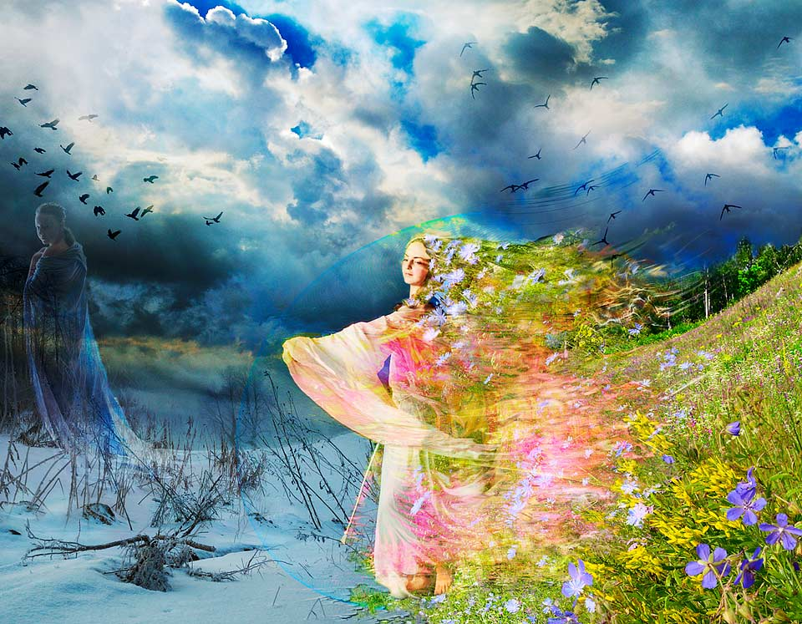
Встреча весны

Slide 5
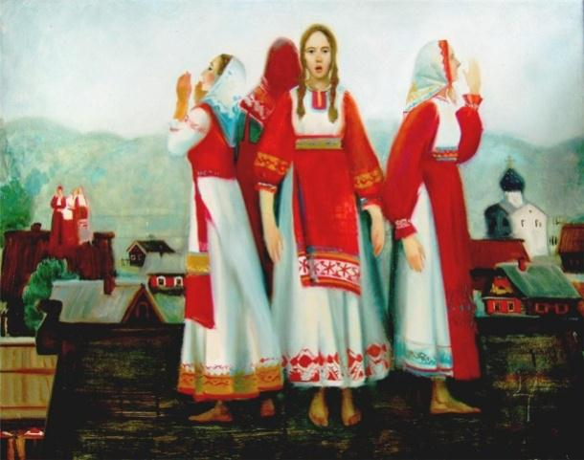
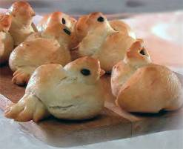
Весна, Весна красная!
Приди весна с радостью,
С великой милостью!

Slide 6
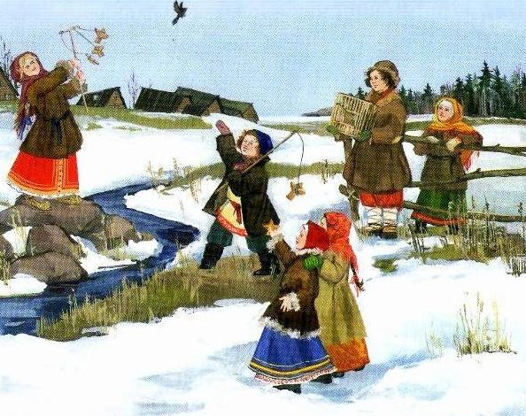
Дети с криком и смехом бежали закликать жаворонков, а с ними и весну.
ЗАКЛИЧКИ-ВЕСНЯНКИ:
Летел кулик из-за моря,
Принес кулик девять замков:
- Кулик, кулик,
Замыкай зиму,
Замыкай зиму,
Отпирай весну –
Теплое лето.
Михеева С.В.
Летит кулик из-за моря…

Slide 7
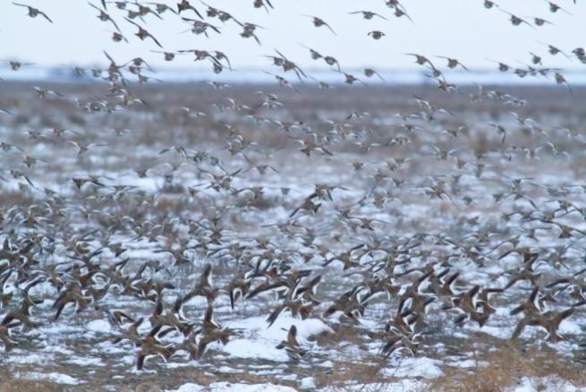
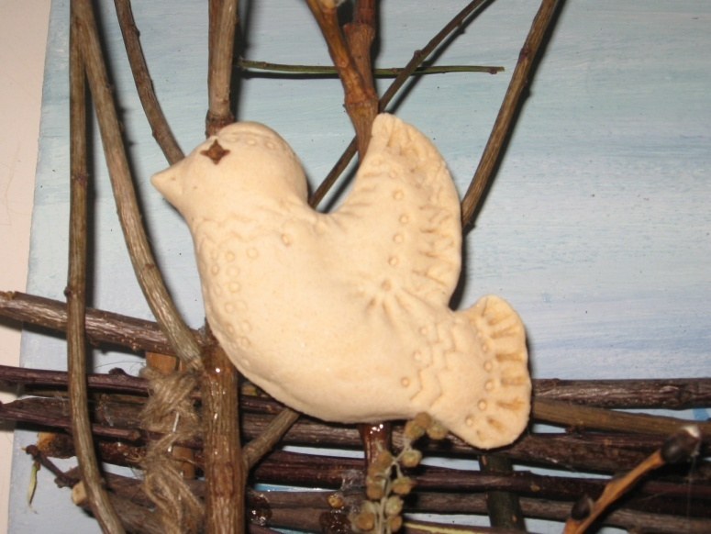
Белые жаворонки
Жаворонки, прилетите,
Красну Весну принесите.
Принесите Весну на своем хвосту,
На сохе, бороне,
На овсяном снопе.

Slide 8
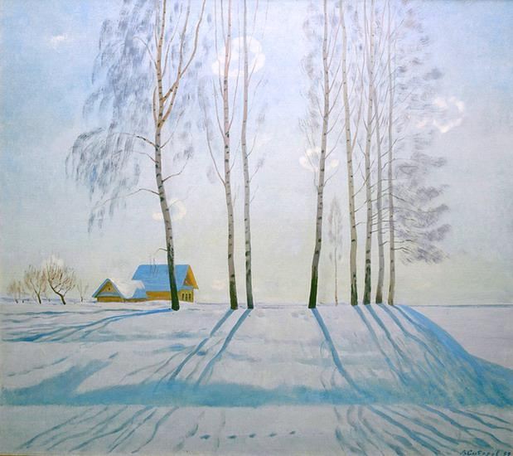
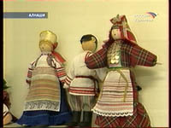
Сидоров В.М. Начало весны, 1999г.

Slide 9

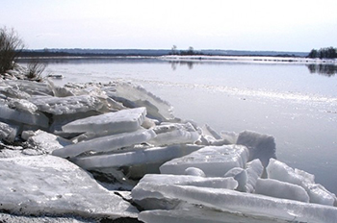
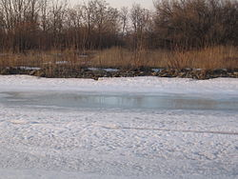
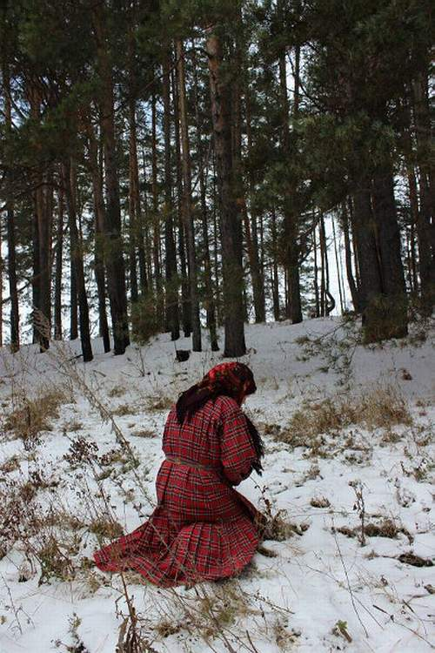
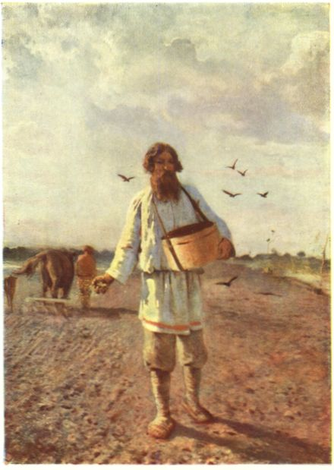

Slide 10
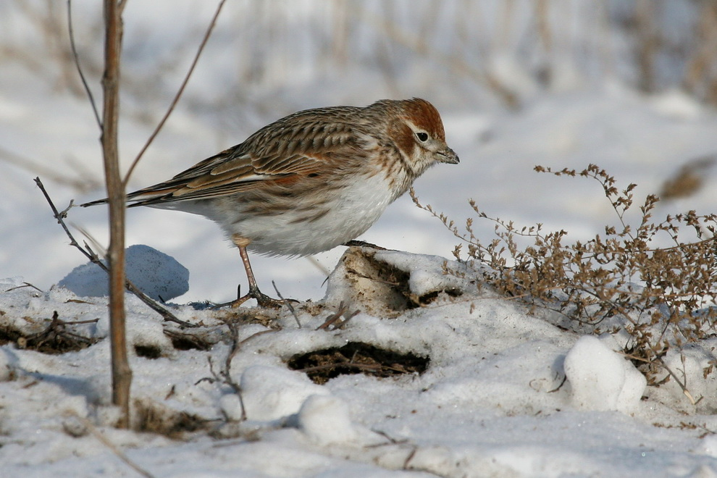
Гуждор куриськон
Остэ, Инмаре – Кылдысин! Зеч тулыстэ – гужемдэ – сизьилдэ ысты милем!
Сизьым котрескаен одиг кылысь-ымысь султыськом – пуксьиськом.
Зеч бускелен султыськом – пуксьыськом.
Пинал вазиськонъёс
Тулыс, пот, тулыс, пот,
Ачим мушко быдза вой нянь сёто.
Лоб, лоб, папие,
Лобзид ке – вой нянь сёто,
Од ке лобзы – уг сёты.
Лобе, лобе, папаос!
Вае, вае тулысэз.
Келялэ кезьыт – толэз.

Slide 11
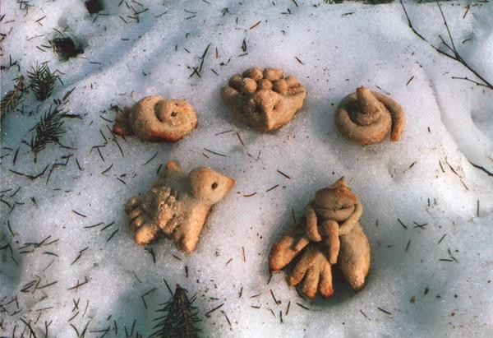
Пословицы и поговорки, связанные с Весной
Весенний день год кормит.
Весна – наши отец и мать, кто не посеет, не будет и собирать.
Весною день упустишь, годом не вернешь.
Грач на горе, так и весна на дворе.
Кто рано сеет, семян не теряет.
Потрудись весной – сытым будешь зимой.
Сколько проталинок, столько жаворонков.
Визькылъёс
Тулыс – милям атаймы, но анаймы.
Кин уз кизьы, со уз но окты.
Тулыс нунал арез сюдэ.

Slide 12
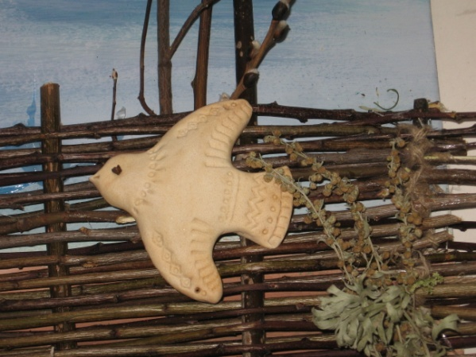
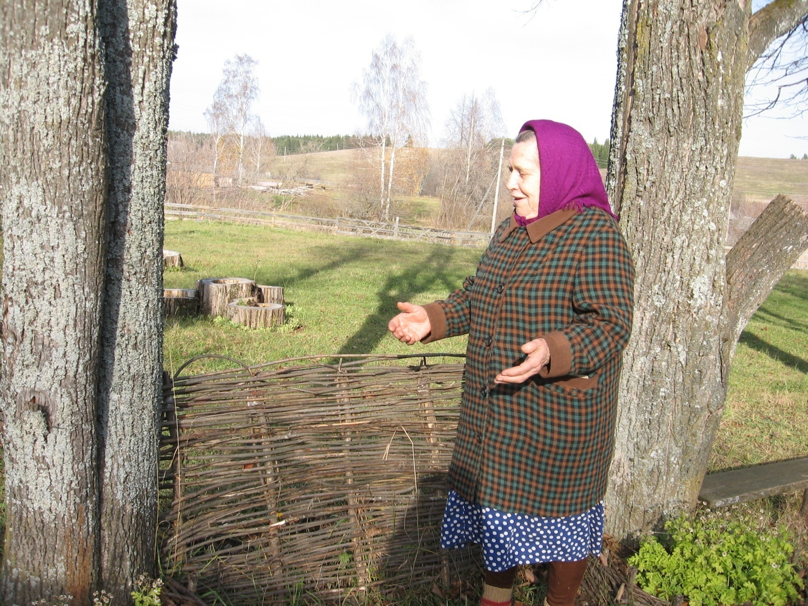
Воспоминания детства Леонтьевой Нины Степановны
(ансамбль «Ошмес» )

Slide 13
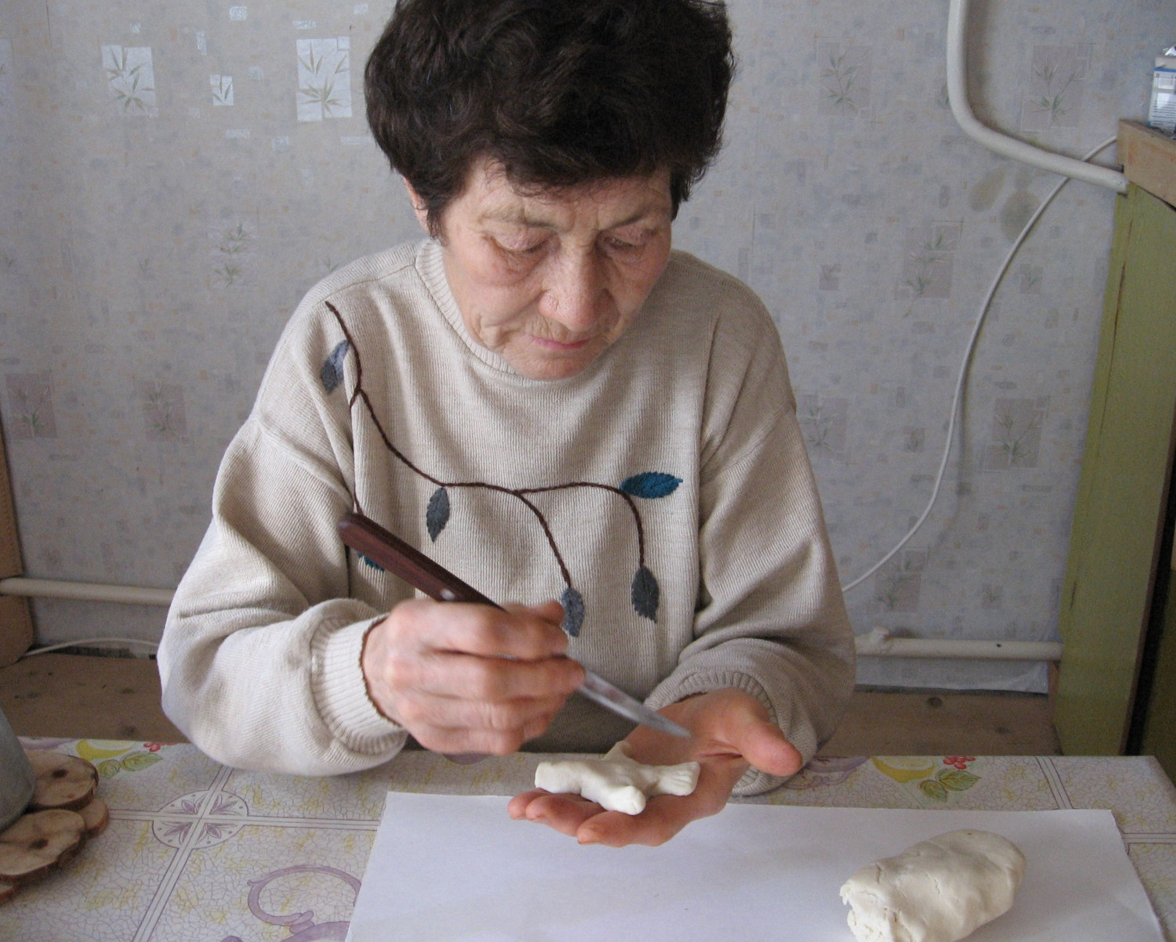
Юферева Алевтина Кирилловна учит лепить «птичек»
(ансамбль «Ошмес»)

Slide 14
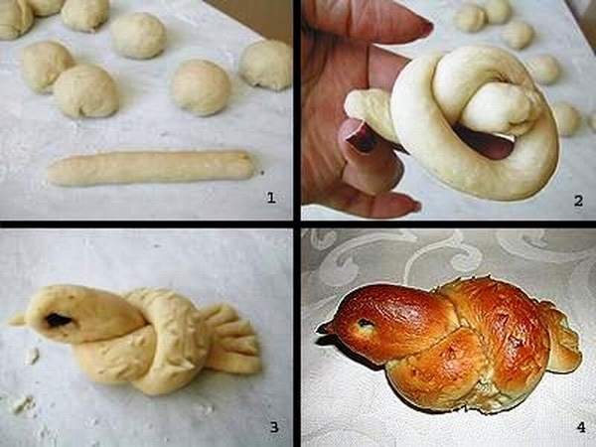
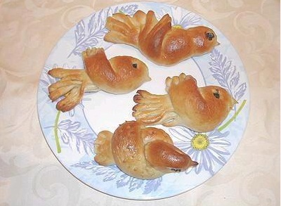
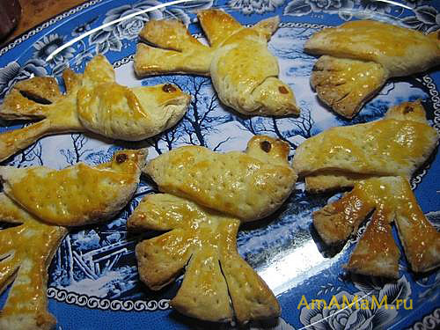
Жаворонок из дрожжевого и пресного теста

Slide 15
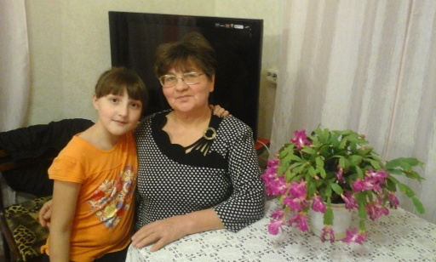
С бабушкой Катей

Slide 16
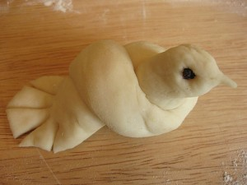
Игра - хоровод «Жаворонки»
Жаворонки,
Перепёлышки,
Птички-ласточки!
Прилетели к нам!
Весну ясную,
Весну красную
Принесите нам!
Ходи хоровод,
Весели честной народ!
На земле, открытой солнцу
В честь весёлой, именитой,
В звонкой песне не забытой
Нашей матушки Весны

Slide 17
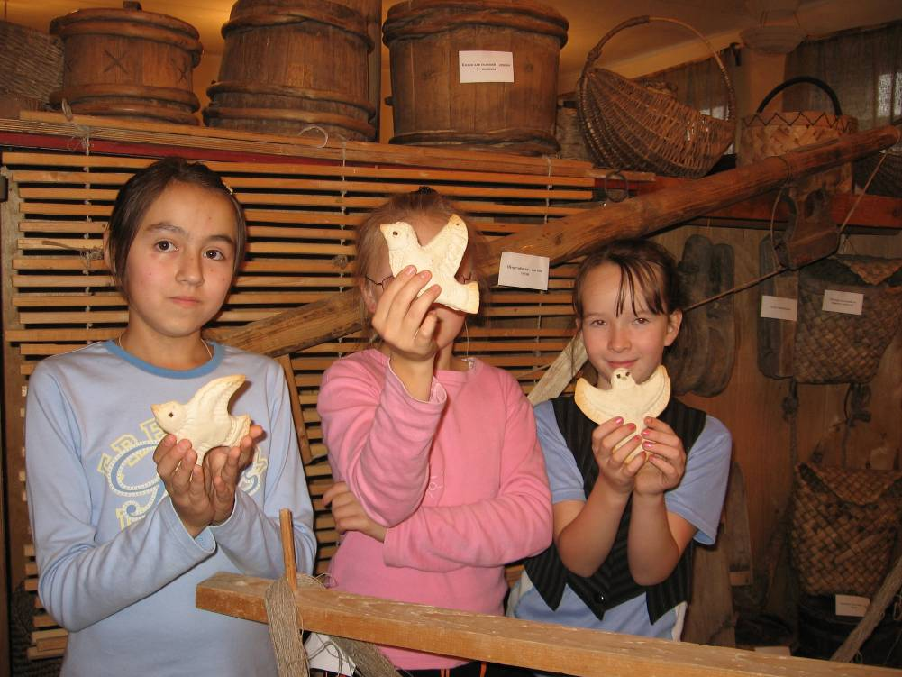
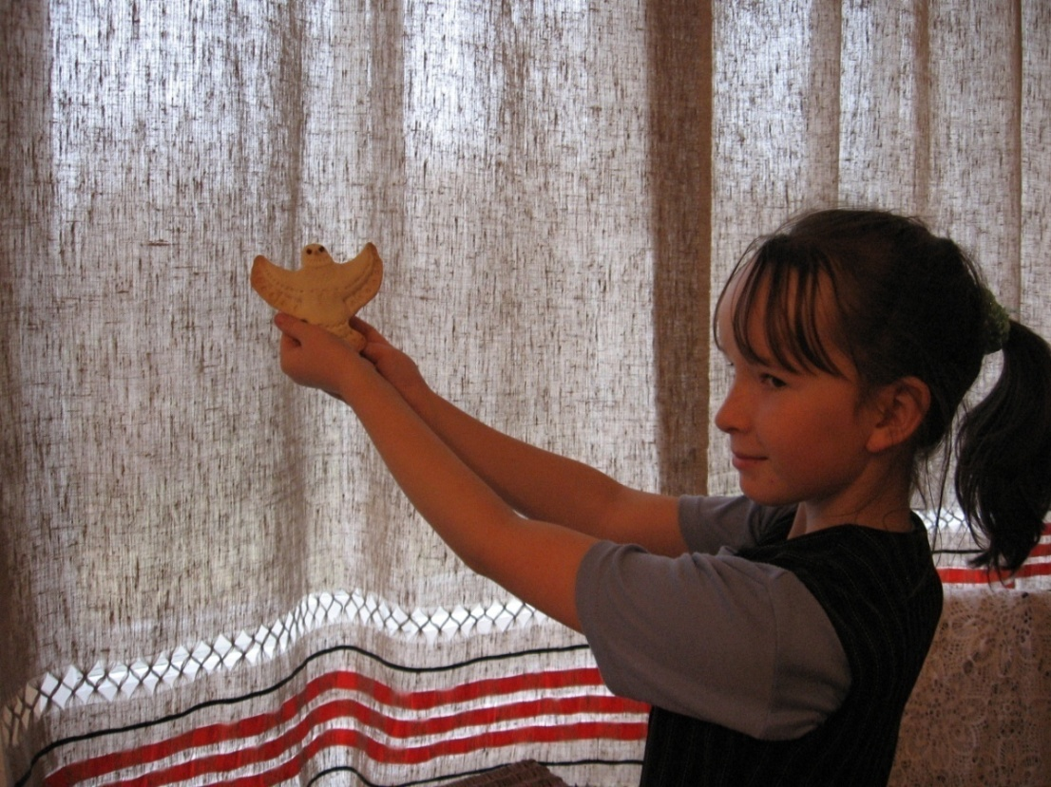
Поиграем

Slide 18
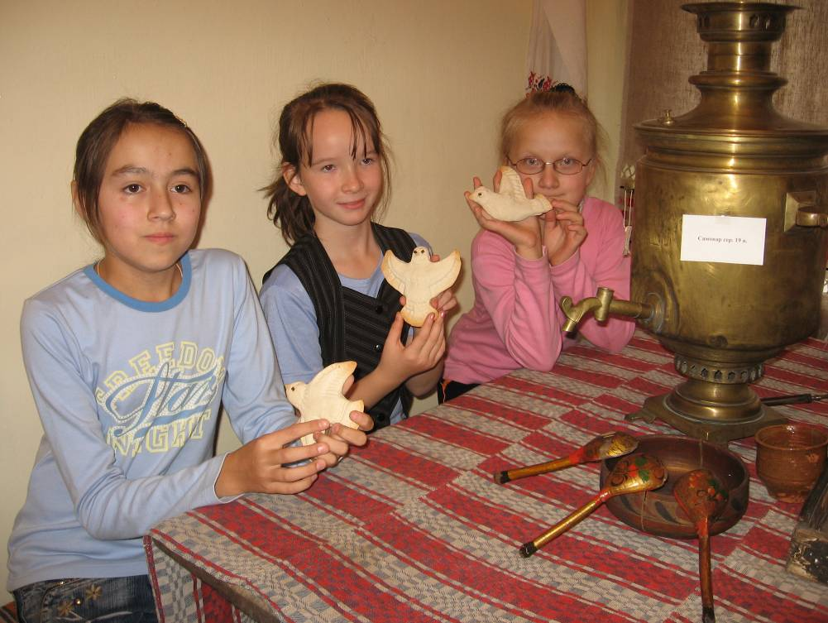
У самовара. Вкусная игрушка

Slide 19
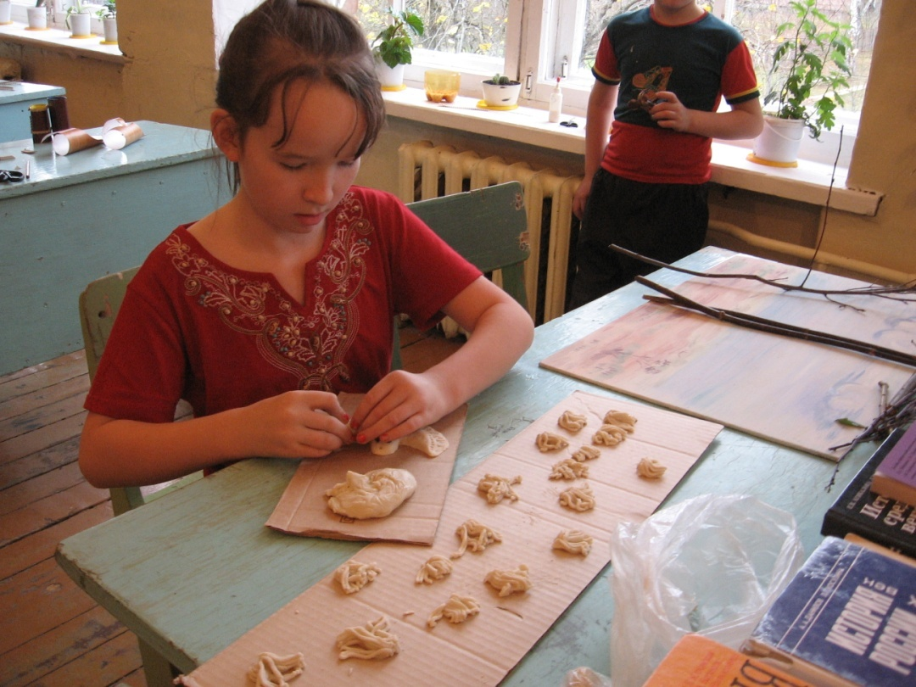
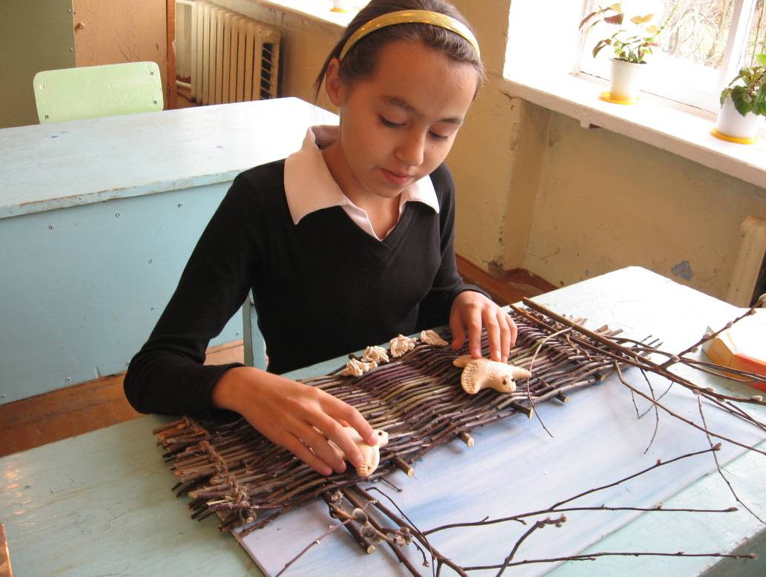
Панно «Встреча весны»
Этапы работы

Slide 20
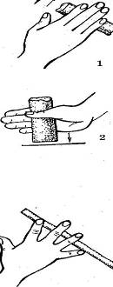
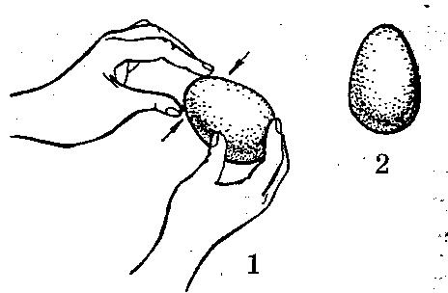


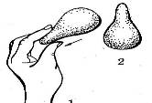
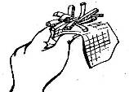
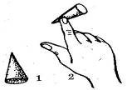
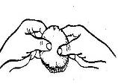
Основные элементы лепки
шар;
яйцо;
капля;
колбаска;
жгутик;
завиток;
морковка;
лепёшка;
трубочка;
соломка и др.

Slide 21
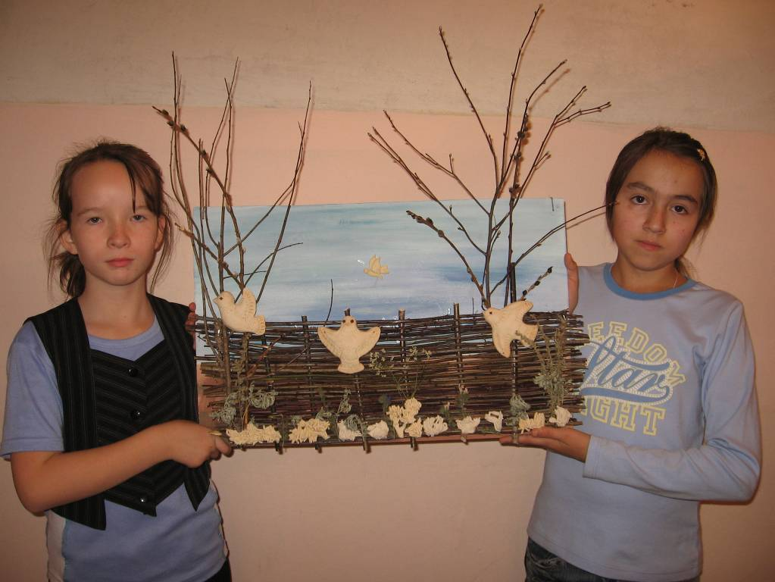
Панно «Встреча Весны»

Slide 22
Спасибо за внимание!

